Slide 1
Avaliação de Modelos

Slide 2
Tecnicas para modelos de regressão
Soma dos erros quadráticos
Média do quadrado dos erros
Análise de Resíduos
Média do erro absoluto

Slide 3
Considerando a regressão linear
> lm(formula = mpg ~ wt, data = mtcars)
Call:
lm(formula = mpg ~ wt, data = mtcars)
Coefficients:
(Intercept) wt
37.285 -5.344
> predict.lm(model, se.fit = TRUE)

Slide 4
Avaliando
Soma dos erros quadrados (Residual Squares Sum)
RSS <- c(crossprod(model$residuals))

Slide 5
Referências
https://www.dummies.com/programming/r/how-to-evaluate-linear-data-with-r/

Slide 6
Técnicas para Classificação
Accuracy
Precision/Recall
Matriz de Confusão
Curva ROC
F-Measure

Slide 7
Acurácia
Número de amostras que o classificador acertou VP+VF/ pelo número total de amostras (n).
Taxa de erro :são as soma dos erros/total da casos.

Slide 8
Precision/Recall
Precision = TP + FP / TP
Recall (revocação) = TP/TP+FN
Nota: Especificidade é a mesma coisa que revocação.

Slide 9
Precisão e Recall
https://www.youtube.com/watch?v=VPZiJGNX4_s
https://www.youtube.com/watch?v=o9A4e7zopu8

Slide 10
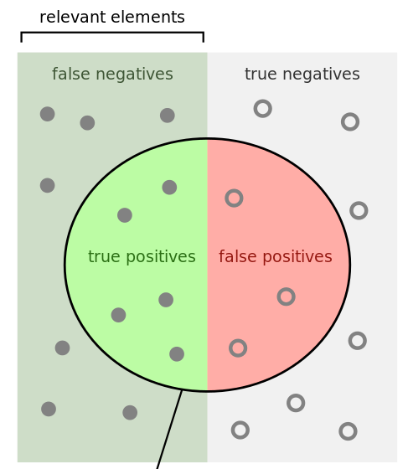
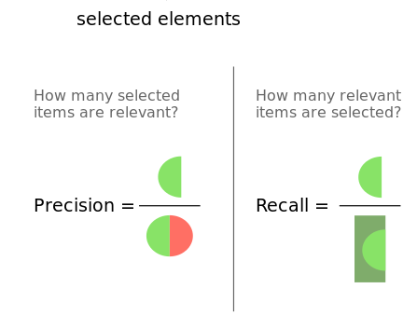
fonte: https://pt.wikipedia.org/wiki/Precis%C3%A3o_e_revoca%C3%A7%C3%A3o

Slide 11
Matriz de Confusão
Uma técnica bastante utilizada para avaliar o desempenho de classificadores é organizar o resultado em uma matriz de confusão.
O objetivo é organizar os resultados em uma tabela, dessa forma fica fácil visualizar a saída do processo de classificação.

Slide 12
Classificação
Quais são os resultados possíveis de uma classificação?
VP (TP) = Verdadeiro Positivo, classificado certo como positivo
FP (FP) = Falso Verdadeiro, classificou como positivo mas o certo era falso.
VF (TN) = Foi predito como falso e era realmente falso.
NF (FN)= Foi classificado como falso, mas o certo era positivo

Slide 13
Matriz de Confusão
Aqui vemos a estrutura de uma matriz de confusão de duas classes (ou a classificação sobre pertencimento ou não de um elemento a uma classe).
Nota: Dependendo do Programa que usar a classe prevista e atual pode mudar de lugar.
Classe Prevista
Erros
TRUE
FALSE
TRUE
TP
FN
Classe Real
FALSE
FP
TF
acertou

Slide 14
Matriz de Confusão várias classes.
Classe Previsto
Aqui vemos a estrutura de uma matriz de confusão de trê classes, A, B,C.
A diagonal da tabela são os acertos, True Positives, verdadeiros positivos.
A
B
C
A
VP
ERR
ERR
B
ERR
VP
ERR
Classe Real
C
ERR
ERR
VP

Slide 15
Matriz de Confusão várias classes.
Nesse cenário o número de exemplos de testes de uma classe é a soma linha dela.
Classe Previsto
A
B
C
A
VP
ERR
ERR
exemplos de testes da classe A
B
ERR
VP
ERR
Classe Real
C
ERR
ERR
VP

Slide 16
Matriz de Confusão várias classes.
Classe Previsto
O falsos negativos para uma classe é a soma dos valores previstos errados para a linha dela.
A
B
C
A
VP
ERR
ERR
B
ERR
VP
ERR
Classe Real
C
ERR
ERR
VP
soma = Falsos negativos classe C

Slide 17
Matriz de Confusão várias classes.
Classe Previsto
O falsos positivos para uma classe é a soma dos valores previstos errados para a coluna dela.
A
B
C
A
VP
ERR
ERR
B
ERR
VP
ERR
Classe Real
C
ERR
ERR
VP
Falsos positivos para classe A

Slide 18
Matriz de Confusão várias classes.
FN (TF) para a classe C
Classe Previsto
Já os verdadeiros falsos, isso aí aqueles que foram classificados como não sendo da classe realmente não sendo é tudo menos a linha e a coluna da classe de interesse
A
B
C
A
VP
ERR
ERR
B
ERR
VP
ERR
Classe Real
C
ERR
ERR
VP

Slide 19
Computando as métricas...
Acurácia é a soma da diagonal (as classificações corretas), dividido pela soma do total de classificações.
Já a precisão e a revocação vão ser computadas em relação a uma determinada classe.
Precisão para A = VP de A dividido por VP de A + os Erros da coluna de A.
Recall ou revocação de A = VP de A dividido por VPA + os Erros da linha de A.

Slide 20
Exemplo em R da função confusionMatrix()
library(caret)
obs<-as.factor(c("a","a","a","b","b","b","b","c","c","c","c","c","c"))
pred<-as.factor(c("b","a","a","c","b","b","b","c","c","b","c","a","b"))
res<-table(obs,pred)
res
confusionMatrix(pred,obs)

Slide 21
> confusionMatrix(pred,obs)
Confusion Matrix and Statistics
...
Overall Statistics
Accuracy : 0.6154
95% CI : (0.3158, 0.8614)
No Information Rate : 0.4615
P-Value [Acc > NIR] : 0.2019
Kappa : 0.4196
Mcnemar's Test P-Value : 0.5062

Slide 22
Statistics by Class:
Class: a Class: b Class: c
Sensitivity 0.6667 0.7500 0.5000
Specificity 0.9000 0.6667 0.8571 ---> RECALL
Pos Pred Value 0.6667 0.5000 0.7500 ---> PRECISION
Neg Pred Value 0.9000 0.8571 0.6667
Prevalence 0.2308 0.3077 0.4615
Detection Rate 0.1538 0.2308 0.2308
Detection Prevalence 0.2308 0.4615 0.3077
Balanced Accuracy 0.7833 0.7083 0.6786

Slide 23
Recursos adicionais:
https://www.youtube.com/watch?v=j-EB6RqqjGI
https://www.youtube.com/watch?v=FAr2GmWNbT0
https://www.youtube.com/watch?v=4TH5XTw8lrE

Slide 24
Técnicas gráficas
As técnicas gráficas, por serem visuais, podem ser subjetivas e por isso técnicas formais são mais indicadas para a tomada de decisão.

Slide 25
Análise de Resíduos
http://www.portalaction.com.br/analise-de-regressao/analise-dos-residuos

Slide 26
Referencias
http://www.est.ufmg.br/portal/arquivos/rts/RT-SE-2009.pdf
https://mineracaodedados.wordpress.com/2015/06/13/7-tecnicas-para-reducao-da-dimensionalidade/
https://www.ic.unicamp.br/~wainer/cursos/1s2017/ml/aula3.pdf

